Slide 1
ODAK: IDOR — INSECURE DIRECT OBJECT REFERENCE
IDOR Uygulama ve Analiz Raporu
Zafiyet Simülasyonu · Sömürü Süreci · Güvenli Kod Geliştirme
Erciyes Üniversitesi · Mühendislik Fakültesi · Bilgisayar Mühendisliği Bölümü
Berkay AYDEMİR · Fatih SARIDUMAN
1030521387 · 1030521205

Slide 2
İçindekiler ve Özet
01 / 10
Sunum yol haritası ve çalışmanın özet bölümü
İÇİNDEKİLER
ÖZET (ABSTRACT)
01
İçindekiler & Özet
Bu çalışmada OWASP API1:2023 listesinin birinci sırasındaki Broken Object Level Authorization (BOLA / IDOR) zafiyeti, Python Flask ile geliştirilen çift modlu bir dijital fatura yönetim sistemi simülasyonu üzerinden uçtan uca incelenmiştir.
02
Giriş ve IDOR Teorik Altyapı
03
Yatay vs Dikey Yetki Yükseltme
04
Kullanılan Teknolojiler & Lab
05
Uygulama Mimarisi & Senaryo
VULNERABLE Mod → /api/invoice/<id> sahiplik kontrolü YOK
06
Zafiyetin Tespiti (Discovery)
07
Zafiyetin Sömürülmesi (Exploit)
SECURE Mod → check_object_ownership ile sahiplik doğrulanır
08
Etki Analizi & CVSS Skoru
09
Çözüm: Sahiplik Kontrolü
Anahtar Kelimeler
IDOR · BOLA · OWASP API Top 10 · Broken Access Control · Flask · Burp Suite · Yetkilendirme · SSDLC
10
Sonuç & SSDLC

Slide 3
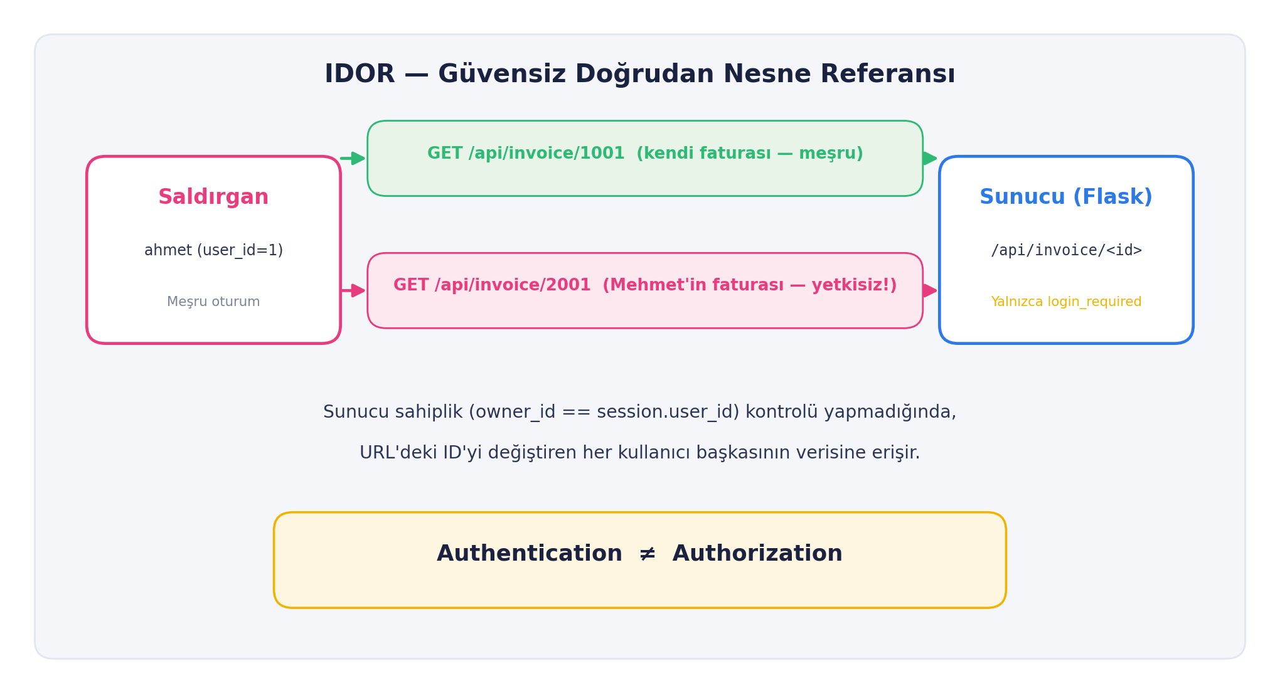
Giriş ve IDOR Zafiyeti
02 / 10
OWASP A01:2021 Broken Access Control · API1:2023 BOLA
● Tanım: İstemcinin gönderdiği kaynak referansının (URL, query, JSON, çerez) sunucu tarafında sahiplik doğrulamasından geçmemesi sonucu oluşan yetkilendirme zafiyetidir.
● Authentication ≠ Authorization: Sunucu 'kim?' sorusunu yanıtlasa da 'neye?' sorusunu sormaz.
● Saldırı vektörü: Saldırgan, kendi geçerli oturumuyla URL'deki sayısal ID'yi değiştirerek başkasının verisine erişir.
● Security through obscurity: ID'leri tahmin etmek zor sanmak modern güvenlikte reddedilen yanılgıdır.
● OWASP konumu: A01:2021 Broken Access Control alt kümesi; API1:2023 BOLA olarak da bilinir.
Aynı oturum çerezi ile gönderilen iki istek — ilki saldırganın kendi 1001 numaralı faturasına meşru erişim, ikincisi Mehmet'in 2001 numaralı faturasına yetkisiz erişim. Sahiplik kontrolü yoksa ikisi de 200 OK döner.

Slide 4
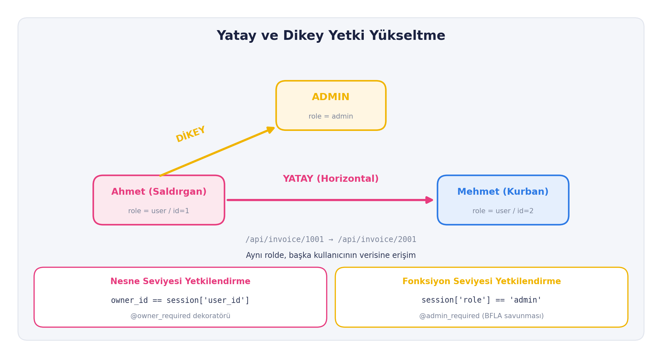
Yatay ve Dikey Yetki Yükseltme
03 / 10
Erişim kontrolü ihlallerinin iki temel ekseni
● YATAY (BOLA / IDOR): Saldırgan, aynı rol seviyesindeki başka bir kullanıcının verisine erişir — ahmet → mehmet/2001.
● DİKEY (BFLA): Saldırgan, üst rol seviyesindeki bir fonksiyona erişmeye çalışır — user → /admin/toggle-mode.
● Nesne kontrolü: owner_id == session.user_id eşitliği yatay sızıntıyı tamamen kapatır.
● Fonksiyon kontrolü: @admin_required dekoratörü dikey yükselmeyi kapatır.
● İlke: Olgun bir uygulama her iki kontrolü birbirinden bağımsız katmanlar olarak işletmelidir.
Saldırgan Ahmet, aynı seviyedeki Mehmet'in verisine yatay yönde sızar (pembe ok); admin rolüne doğru dikey yükseliş ise sarı ok ile temsil edilir. Her eksenin ayrı dekoratör savunması vardır.

Slide 5
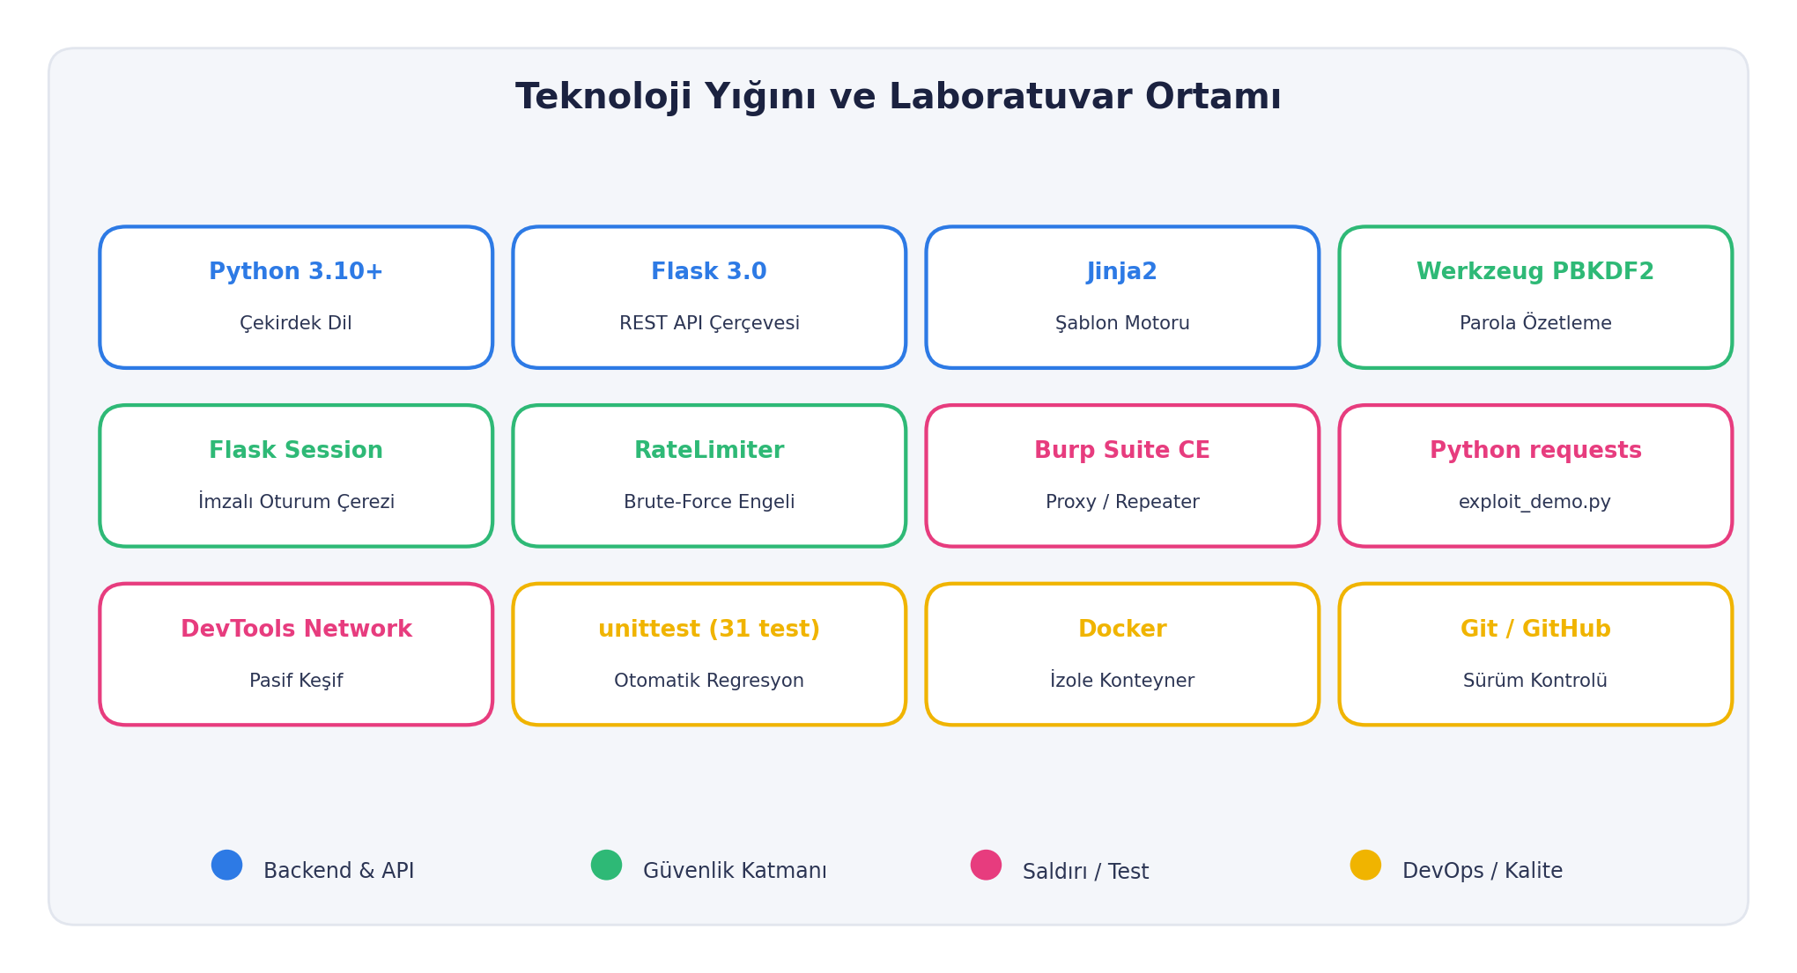
Kullanılan Teknolojiler ve Laboratuvar
04 / 10
Backend, güvenlik katmanı, saldırı araçları ve DevOps
● Backend: Python 3.10+, Flask 3.0 REST API, Jinja2 şablon motoru.
● Güvenlik katmanı: Werkzeug PBKDF2 ile parola özetleme, imzalı oturum çerezi, RateLimiter ile brute-force engeli.
● Saldırı / Test: Burp Suite Community Edition (Proxy + Repeater + Intruder), Python requests tabanlı exploit_demo.py betiği.
● Test çerçevesi: 31 adet unittest ile VULNERABLE ve SECURE modlar CI'da otomatik doğrulanır.
● İzolasyon: Tüm testler localhost:5000 üzerinde, opsiyonel Docker konteynerinde çalışır.
● Etik uyum: Test kullanıcıları yapaydır; KVKK ve etik araştırma ilkelerine uyumludur.
Teknoloji bileşenleri rollerine göre dört kategoride renklendirilmiştir: Backend/API (mavi), Güvenlik (yeşil), Saldırı (pembe), DevOps/Kalite (sarı).

Slide 6
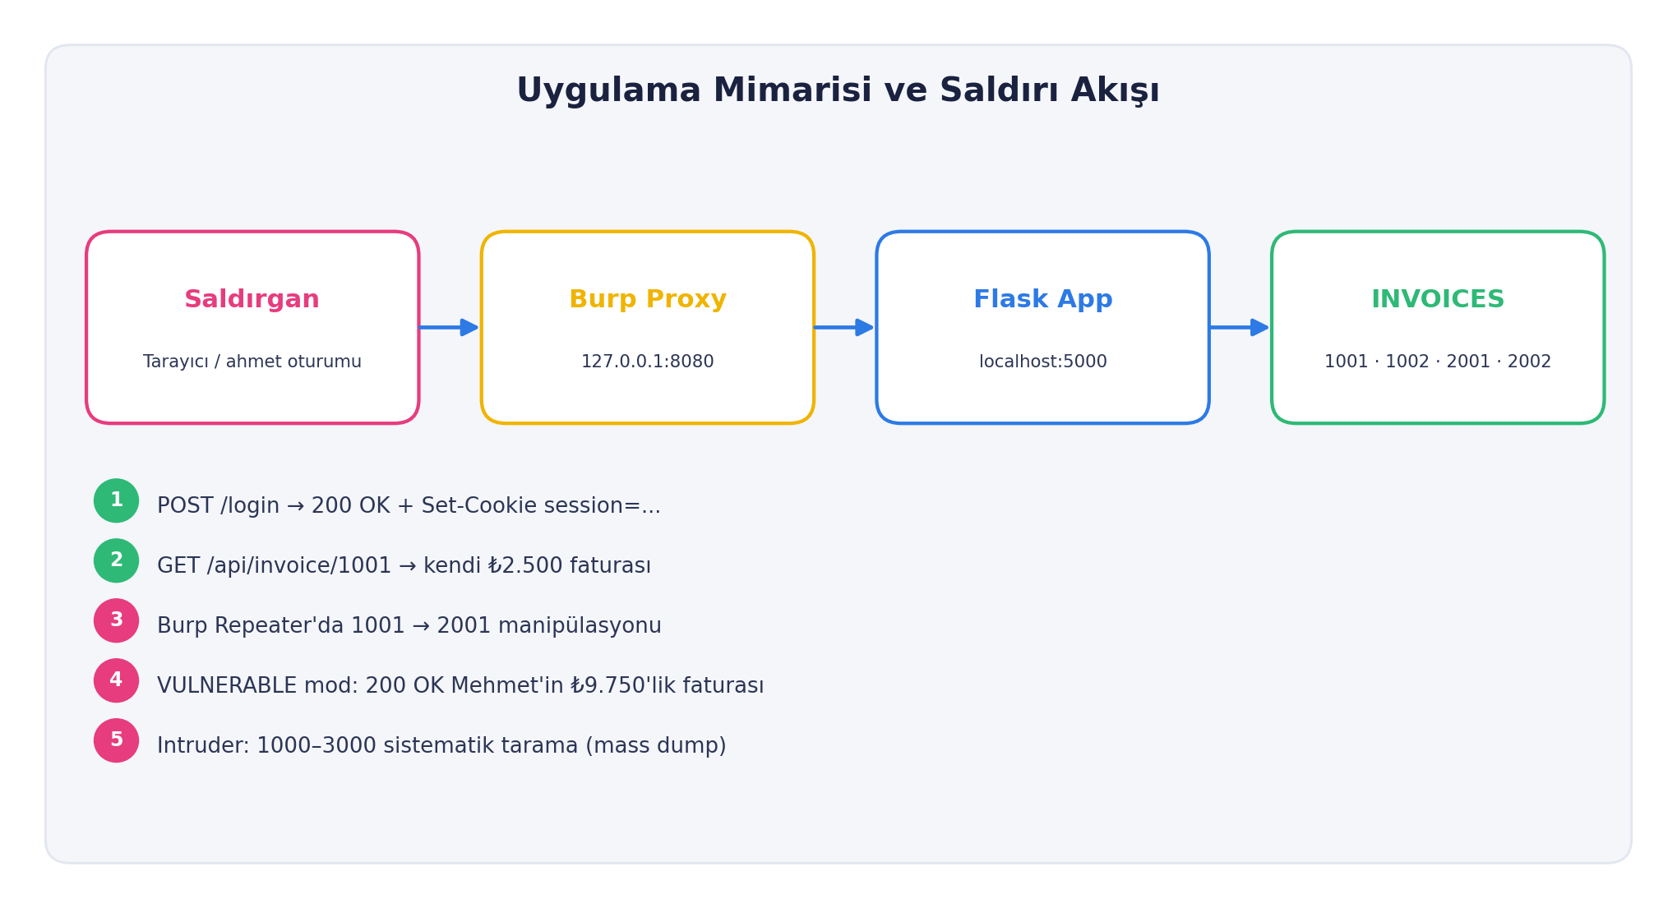
Uygulama Mimarisi ve Senaryo
05 / 10
Dijital fatura yönetim sistemi simülasyonu — Saldırı kurgusu
● Aktörler: ahmet (saldırgan, user_id=1), mehmet (kurban, user_id=2), admin (yönetici).
● Veri: INVOICES sözlüğünde ardışık ID'ler (1001, 1002, 2001, 2002) IDOR için ideal hedef oluşturur.
● Adım 1: POST /login (ahmet / ahmet123) → 200 OK ve oturum çerezi atanır.
● Adım 2: GET /api/invoice/1001 → kendi ₺2.500 faturası döner (meşru).
● Adım 3-4: Burp Repeater'da URL 1001 → 2001 manipülasyonu; Mehmet'in ₺9.750 faturası 200 OK ile gelir.
● Adım 5: exploit_demo.py 1000–3000 aralığını tarayarak tüm faturaları döker — toplu sızıntı.
Saldırı zinciri: Tarayıcı → Burp Proxy (127.0.0.1:8080) → Flask (localhost:5000) → INVOICES sözlüğü. Beş adımlık akış sol panelde numaralı dairelerle gösterilmiştir.

Slide 7
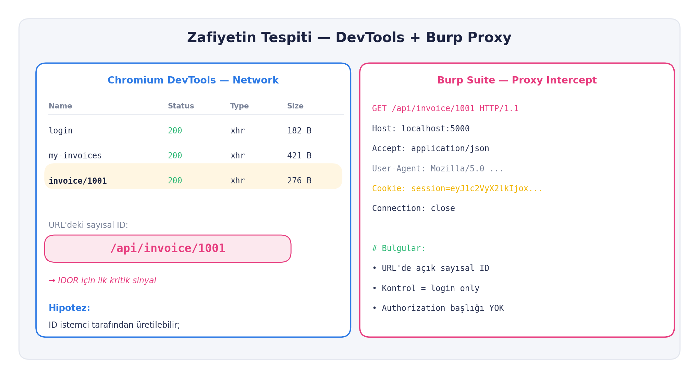
Zafiyetin Tespiti (Discovery)
06 / 10
Pasif keşif (DevTools) + Aktif keşif (Burp Suite Proxy)
● Pasif keşif: F12 → Network sekmesinde uygulamanın HTTP trafiği meşru kullanıcı gibi gözlemlenir.
● Sinyal 1: URL'de açık sayısal kaynak referansı — istemci tarafından üretilebilir bir tanımlayıcı.
● Sinyal 2: Yetki yalnızca session çerezine indirgenmiş; nesne kontrolü beklenmiyor.
● Sinyal 3: İstekte Authorization başlığı yok; sahiplik kontrolü için bağlam mevcut değil.
● Aktif keşif: FoxyProxy ile trafik 127.0.0.1:8080 üzerinden Burp Suite Proxy'ye yönlendirilir.
● Hipotez: ID değişimi başka kullanıcının verisini açar — Repeater ile DOĞRULA.
Solda Chromium DevTools Network sekmesinde invoice/1001 isteği sarı vurguludur; sağda Burp Suite Proxy'de yakalanan ham HTTP isteğinin bulguları listelenmiştir.

Slide 8
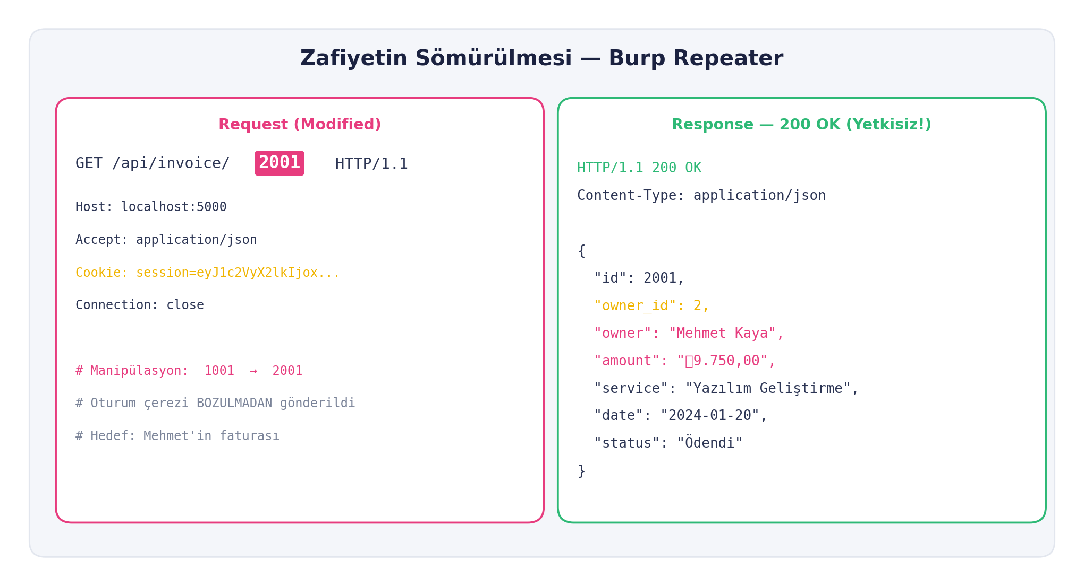
Zafiyetin Sömürülmesi (Exploit)
07 / 10
Burp Suite Repeater ile manuel ve Intruder ile otomatik
● Aktarım: Yakalanan istek Ctrl+R ile Repeater'a aktarılır.
● Manuel sömürü: URL'deki 1001 → 2001 değiştirilir, Send ile gönderilir — 200 OK ve Mehmet'in ₺9.750 faturası iade edilir.
● Otomatik sömürü: Intruder + Numbers payload (1000–3000) ile tüm meşru ID'ler tek tabloda dökülür (mass enumeration).
● exploit_demo.py: requests.Session ile saniyeler içinde veritabanının tamamı dışa çıkarılır.
● Yan kanal yokluğu: Saldırı meşru cevaplarla aynı şekle sahiptir — istemciye uyarı yansımaz.
● Loglama: VULN modda STATS['successful_exploits'] sessizce artar; olay adli analiz olmadan fark edilmez.
Burp Repeater — solda manipüle edilmiş GET /api/invoice/2001 isteği (pembe kutu içinde 2001); sağda 200 OK ile dönen JSON cevap. 'owner': 'Mehmet Kaya' ve ₺9.750 tutar açıkça görülmektedir.

Slide 9
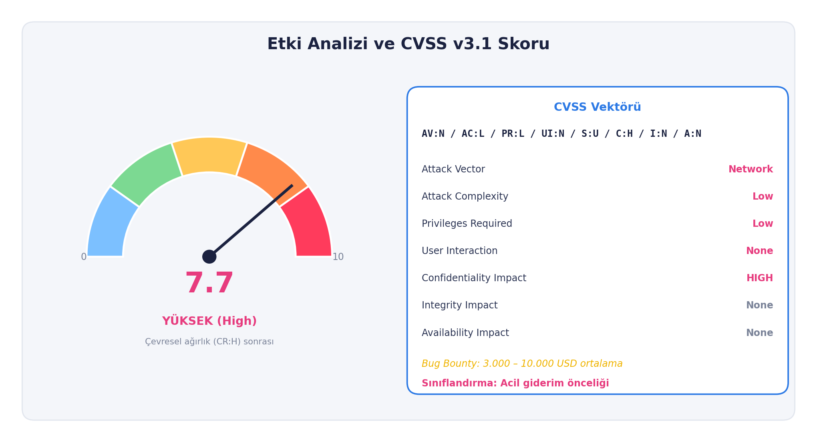
Etki Analizi ve Risk Değerlendirmesi
08 / 10
Veri sınıfı · KVKK & GDPR · CVSS v3.1
● Veri sınıfı: Ad-soyad, hizmet türü, tutar, tarih, ödeme durumu — finansal/kişisel veri kategorisi.
● Yasal etki (KVKK): Madde 12 & 18 ihlali; milyon TL mertebesinde idari para cezası riski.
● AB müşterileri (GDPR): Madde 32-33; küresel cironun %4'üne varan yaptırım.
● Operasyonel etki: Müşteri güveni kaybı, hukuki süreçler, tedarikçi sözleşmesi feshi.
● CVSS skoru: Temel 6.5 (Orta); CR:H çevresel ağırlığıyla 7.7 — YÜKSEK seviyeye çıkar.
● Sektör fiyatı: Bug Bounty programlarında ortalama 3.000 – 10.000 USD arası ödül.
Yarım daire CVSS göstergesi: ibre 7.7 (Yüksek) bölgesini işaret eder. Sağda CVSS v3.1 vektörü ve yedi alt metriğin değeri listelenmiştir.

Slide 10
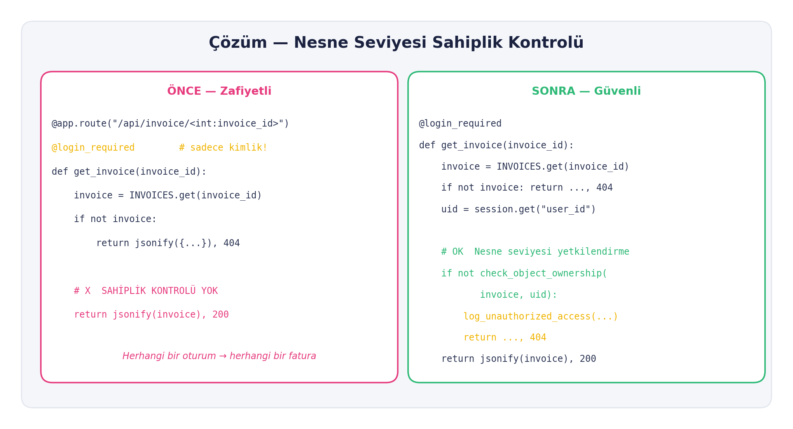
Çözüm ve Güvenlik Önerileri
09 / 10
Nesne seviyesi sahiplik kontrolü + savunma derinliği
● Tek geçerli çözüm: check_object_ownership(invoice, uid) ile owner_id == session.user_id eşitliği her erişimde doğrulanır.
● Merkezîleştirme: Sahiplik mantığı tek noktada tanımlanır; bir hata düzeltildiğinde tüm endpoint'ler aynı anda korunur.
● Loglama: log_unauthorized_access → SIEM (Splunk/ELK) için zaman damgalı, yapısal kayıt.
● Enumeration engeli: Yetkisiz erişimde 403 yerine 404 dönülür — ID varlığı sızdırılmaz.
● Savunma derinliği: UUID, rate-limit, PBKDF2, HttpOnly + SameSite, CSP, X-Frame-Options.
● BFLA koruması: Durum değiştiren /admin/... uçları @admin_required ile ayrıca kapatılır.
Solda zafiyetli kod (yalnızca @login_required, sahiplik kontrolü yok); sağda güvenli kod — sahiplik doğrulanır, yetkisiz girişim loglanır, 404 ile bilgi sızıntısı engellenir.

Slide 11
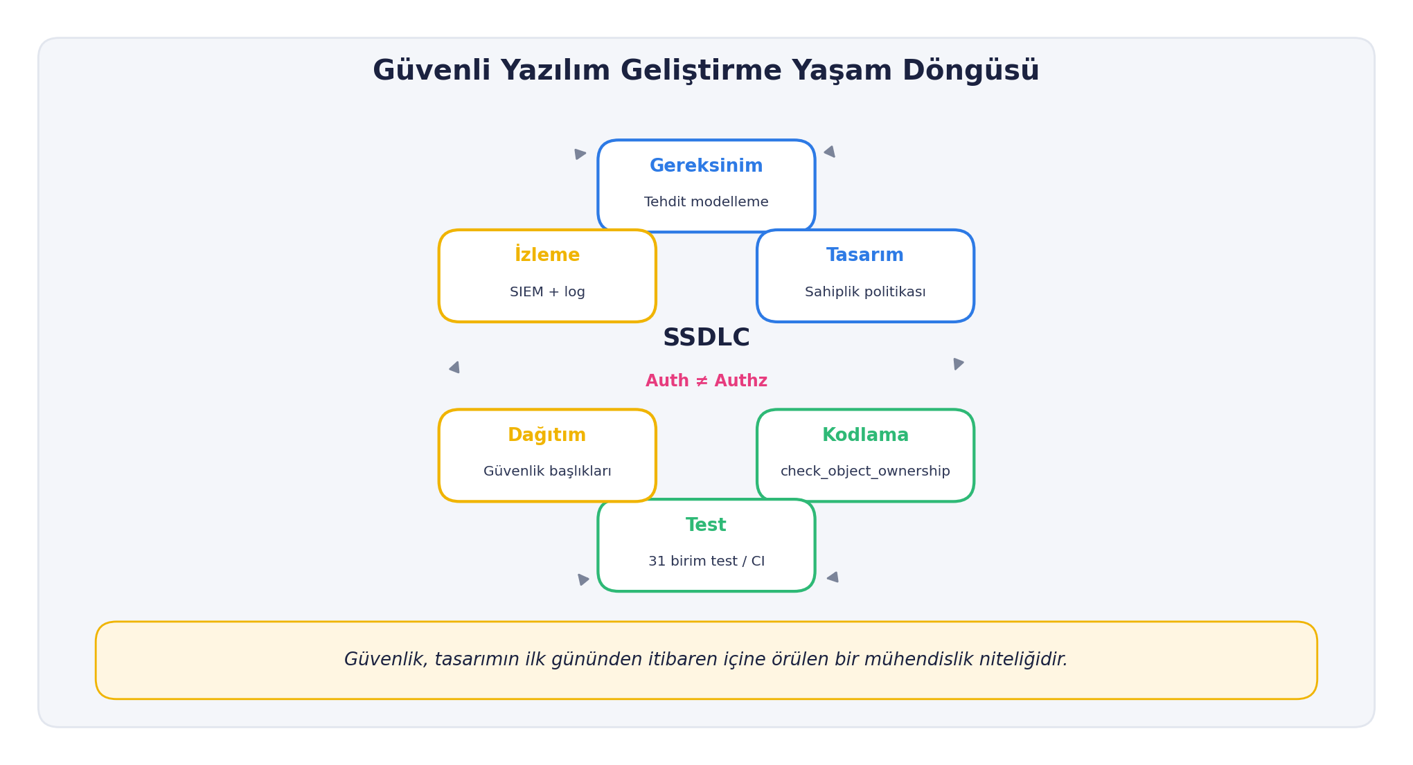
Sonuç — Authentication ≠ Authorization
10 / 10
SSDLC: tasarım anından üretim sonrasına güvenlik
● Mimari bir karar: IDOR kod kalitesinden değil, mimari kararlardan doğar; tek satır yamayla kapanmaz.
● Tasarım: 'Her erişimde sahiplik doğrulanır' politikası ilk gün benimsenir.
● Geliştirme: Merkezî check_object_ownership ile @owner_required dekoratörü beraber çalışır.
● Test: 31 birim test her iki modu CI sürecine bağlar; regresyon anında yakalanır.
● Operasyon: Güvenlik logları SIEM entegrasyonuna hazır; olay sonrası adli analize uygundur.
● Kaynak kod: github.com/aydemirbrkay/IDOR
Altı aşamalı SSDLC döngüsü — Gereksinim, Tasarım, Kodlama, Test, Dağıtım, İzleme. Merkezdeki 'Auth ≠ Authz' ilkesi tüm aşamalarda gözetilir.

Slide 12
Kaynakça (References)
Standartlar · OWASP · NIST · Akademik kaynaklar
Standartlar & Topluluk
Yasal Çerçeve & Kütüphane Belgeleri
[1] OWASP, "Top 10:2021 — A01 Broken Access Control", 2021.
[9] MITRE, "CWE-639: Authorization Bypass Through User-Controlled Key".
[2] OWASP, "API Security Top 10:2023 — API1 BOLA", 2023.
[10] MITRE, "CWE-284: Improper Access Control".
[3] OWASP, "IDOR Prevention Cheat Sheet", 2024.
[11] KVKK, "6698 Sayılı Kişisel Verilerin Korunması Kanunu", 2016.
[4] PortSwigger, "What is IDOR? Tutorial & Examples", 2024.
[12] EU, "GDPR — Reg. (EU) 2016/679, Article 32", 2016.
[5] PortSwigger, "Burp Suite Repeater Documentation", 2024.
[13] Pallets, "Flask v3.0 Official Documentation", 2024.
[6] NIST, "SP 800-162 — ABAC Definition", 2014.
[14] Pallets, "Werkzeug Security Helpers", 2024.
[7] NIST, "SP 800-218 — SSDF v1.1", 2022.
[15] Aydemir B., Sarıduman F., "IDOR Güvenlik Simülasyonu — Kaynak Kod Deposu", GitHub, 2026.
[8] FIRST.Org, "CVSS v3.1 Specification Document", 2019.

